Slide 1
15/11/24
PREGHIERA
INCONTRO 01/11/25
Notes:
Autofinanziamento con torte

Slide 2
RESTA ACCANTO A ME
Ora vado sulla mia strada
con l'amore tuo che mi guida
o Signore, ovunque io vada
resta accanto a me
RIT
Io ti prego, stammi vicino
ogni passo del mio cammino
ogni notte, ogni mattino
resta accanto a me.
Il tuo sguardo puro sia luce per me
e la tua parola sia voce per me.
Che io trovi il senso del mio andare
solo in te,
nel tuo fedele amare il mio perché.
RIT
Fa' che chi mi guarda non veda che te
fa' che chi mi ascolta non senta che te
e chi pensa a me, fa' che nel cuore
pensi a te e trovi quell'amore
che hai dato a me.

Slide 3
DAL VANGELO SECONDO MARCO
Sbarcando, vide molta folla e si commosse per loro, perché erano come pecore senza pastore, e si mise a insegnare loro molte cose. Essendosi ormai fatto tardi, gli si avvicinarono i discepoli dicendo: «Questo luogo è solitario ed è ormai tardi; congedali perciò, in modo che, andando per le campagne e i villaggi vicini, possano comprarsi da mangiare». Ma egli rispose: «Voi stessi date loro da mangiare». Gli dissero: «Dobbiamo andar noi a comprare duecento denari di pane e dare loro da mangiare?». Ma egli replicò loro: «Quanti pani avete? Andate a vedere». E accertatisi, riferirono: «Cinque pani e due pesci». Allora ordinò loro di farli mettere tutti a sedere, a gruppi, sull'erba verde. E sedettero tutti a gruppi e gruppetti di cento e di cinquanta. Presi i cinque pani e i due pesci, levò gli occhi al cielo, pronunziò la benedizione, spezzò i pani e li dava ai discepoli perché li distribuissero; e divise i due pesci fra tutti.Tutti mangiarono e si sfamarono,e portarono via dodici ceste piene di pezzi di pane e anche dei pesci. Quelli che avevano mangiato i pani erano cinquemila uomini.

Slide 4
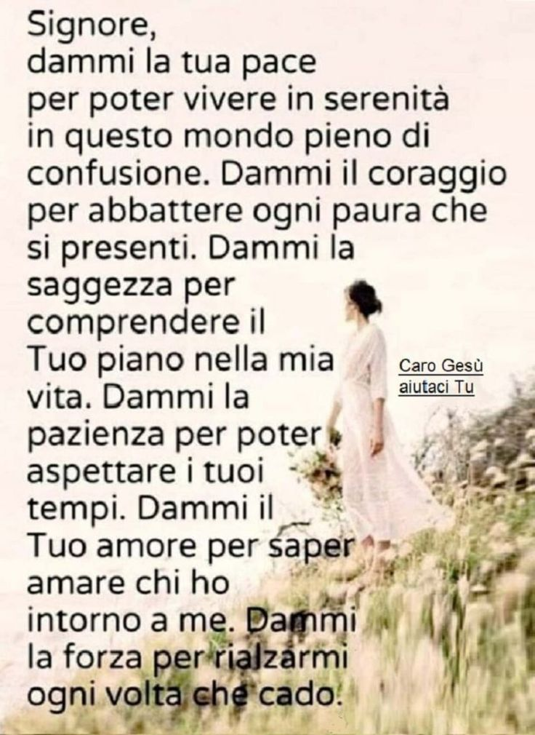

Slide 5
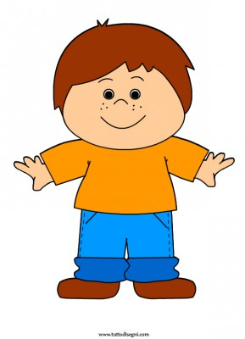
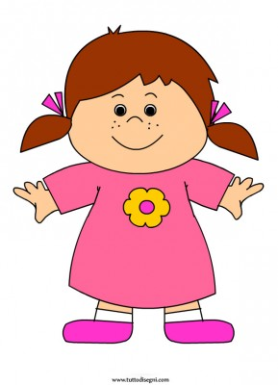
VOGLIO ESSERE COME TE

